Slide 1
2023
To-Do List
团队成员
何子亨、陈浩、黎炜堂、黄润

Slide 2
CONTENTS
1
App的开发历程
2
App的测试工作
3
用户体验及改进
4
团队分工计划说明

Slide 3
01
App开发历程
Development Process

Slide 4
App开发历程
Development Process
市场调查和竞争分析
定义核心功能和特色
设计和用户体验
技术选择开发环境
了解当前市场上已有的 备忘录应用，它们的功能、优点、缺点和用户反馈，以及目标用户的需求和偏好。帮助确定To-Do List 应用的差异化定位。
根据市场调查和竞争分析结果，确定To-Do List 的核心功能和特色，以便在开发过程中有针对性地进行设计和开发。例如考虑以下功能：任务分类、提醒、标签、任务优先级、日历视图、备份和恢复。
设计应用程序的用户界面和用户体验，确保它们符合目标用户的需求和偏好。这包括确定应用程序的颜色和主题，字体和图标，以及交互设计和用户流程。
开发平台： HBuilderX
编程语言： HTML、JavaScript、CSS、VUE3
版本控制： Git

Slide 5
App开发历程
Development Process
设计应用程序的用户界面和用户体验，包括主要功能、交互设计和用户流程等。
使用 HTML、JavaScript 和 CSS 技术实现应用程序的用户界面和交互功能。
使用 VUE3 框架构建应用程序的组件和数据绑定。
实现增加、删除、修改备忘事项等基本功能。
实现分组管理事项功能。
实现单个事项开启计时功能。
前端开发
主要
开发工作
设计和实现应用程序的登录和账户管理功能。
设计和实现云端数据同步功能。
后端开发
数据库
开发
设计和实现应用程序所需的数据库结构。
使用数据库管理系统来实现数据的存储、检索和更新等功能。

Slide 6
02
App的测试工作
Testing

Slide 7
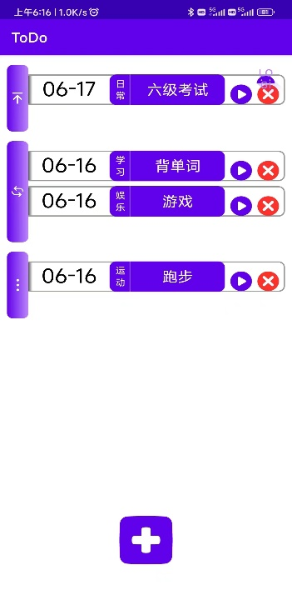
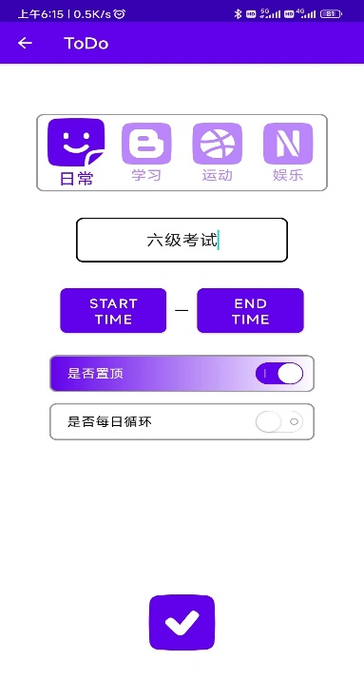
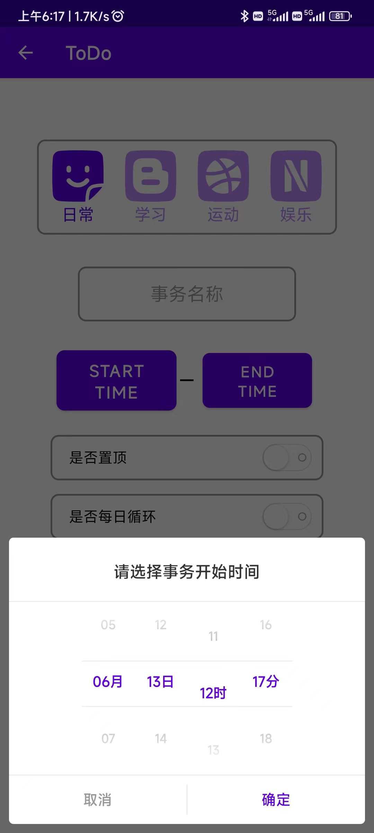
App的测试工作
主要功能测试
应用已经实现预定设计功能，在实机安装应用之后，针对使用流程进行功能测试。
Testing
主页面、事项分组
添加事项，设置分组
设置事项起止时间

Slide 8
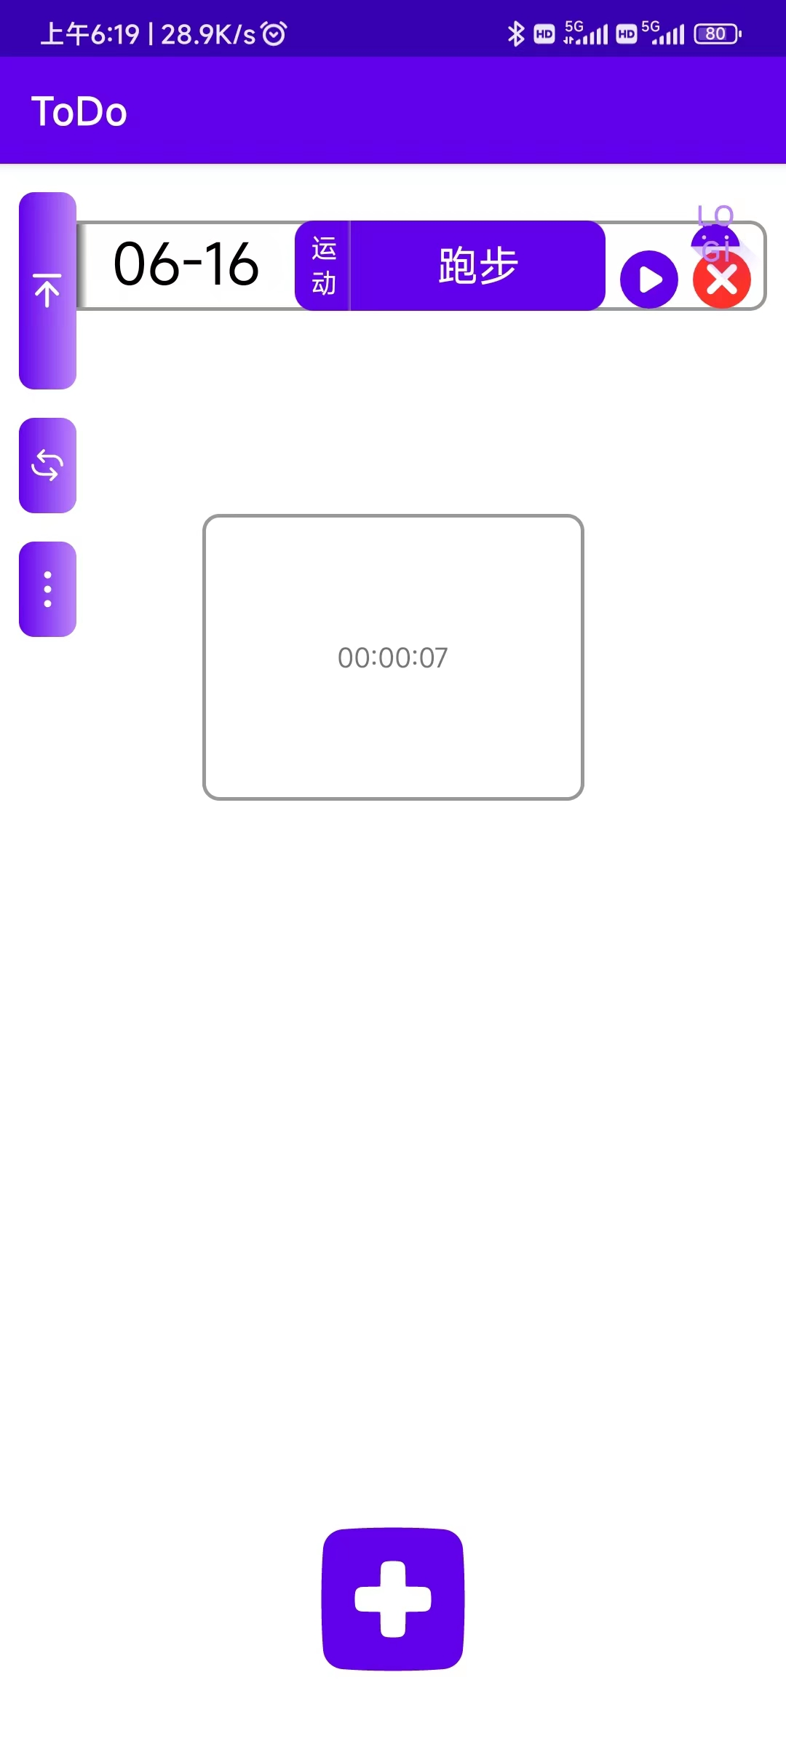
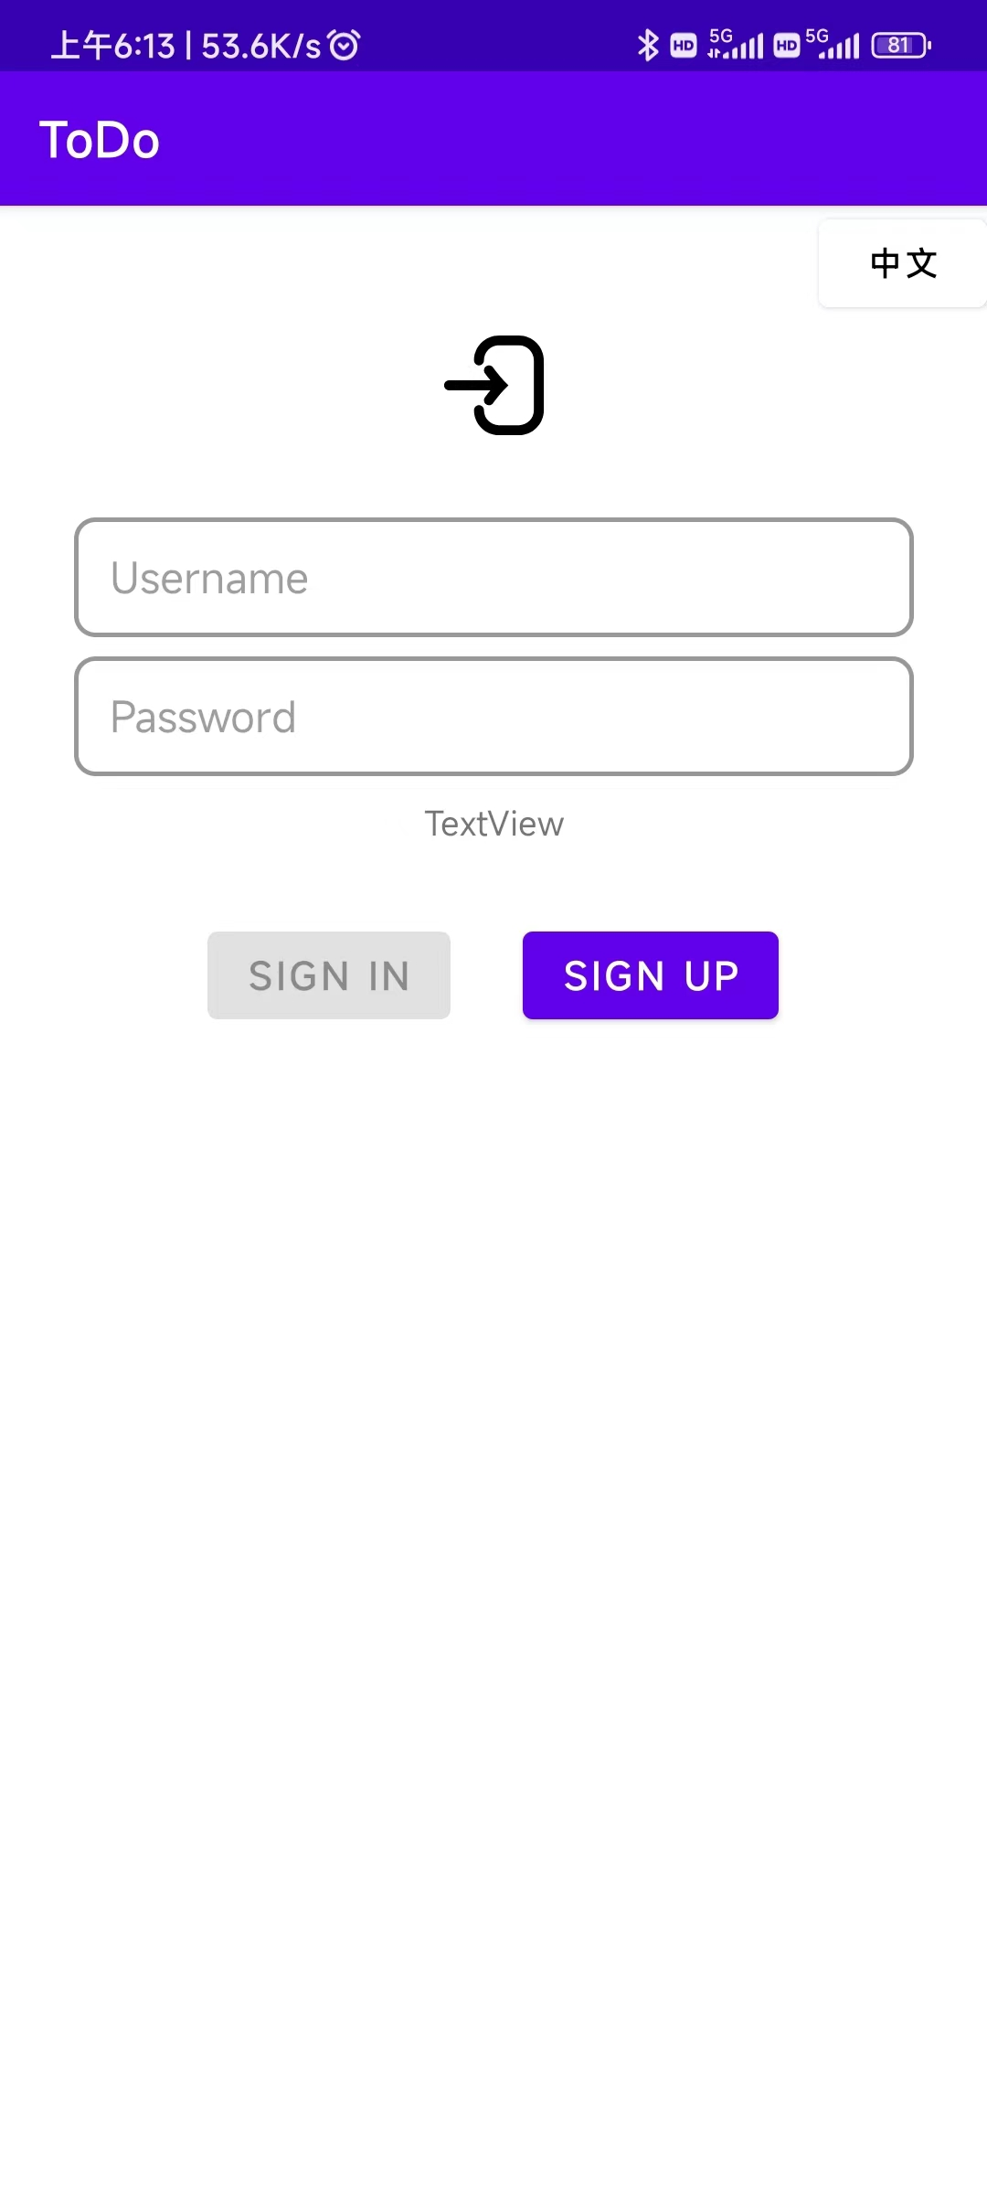
App的测试工作
Testing
单个事项开启计时
登录账户保存事项

Slide 9
App的测试工作
Testing
功能测试
性能测试
测试所有应用程序的功能是否正常工作，包括增加、删除、修改备忘事项、分组管理事项、单个事项开启计时和登录账户云端同步等。
测试应用程序的响应时间、处理速度、数据传输速度、内存使用率等性能指标，以确保应用程序的性能符合用户的期望。
用户体验测试
兼容性测试
测试应用程序的用户界面和用户体验，包括布局、字体、颜色、图标、按钮、标签等视觉设计元素，以及用户交互、反馈、导航等交互设计元素。
在各种不同的设备、操作系统上测试应用程序的功能，确保应用程序的跨平台兼容性

Slide 10
03
用户体验及改进
Experience & Improvement

Slide 11
用户测试反馈
UI界面
主题单调
按日期管理事项
导入其他应用数据

Slide 12
04
团队分工计划
Division Of Labor

Slide 13
团队分工
print the presentation and make it into a film a wider field
何子亨：
负责设计和开发应用程序的用户界面和用户体验，包括主要功能、交互设计和用户流程等。
陈浩：
负责设计和开发应用程序的后端架构和业务逻辑，包括登录和账户管理功能、云端数据同步功能等。
黎炜堂：
收集相关工作的资料、使用自动化工具来管理应用程序的部署、监控和维护等工作。
黄润：
负责在开发过程中进行测试和质量保障工作，包括功能测试、性能测试和用户体验测试等。

Slide 14
谢谢观看
THANK YOU

